Slide 1
SECUR PASS PRO : PRESENTATION DE L’OTP MAIL
Direction du marché des professionnels, Agriculture-Viticulture , Associations de proximité
Lancement le 06 décembre 2023
Décembre 2023

Slide 2
Contexte
Présentation parcours
Ecran d’inéligibilité
Modèle Mail
Mails utilisés
FAQ

Slide 3



Contexte
1
Il existe aujourd’hui divers moyens d’authentification forte à disposition de nos clients mais celui qui offre la meilleure expérience client et qui présente le niveau de sécurité optimal est Secur Pass Pro.
Pour rappel, pour être éligible à SECUR PASS Pro, il est nécessaire :
Pour élargir le potentiel de la solution et permettre au plus grand nombre d’utilisateurs de s’enrôler, un parcours intégrant un OTP Mail se substituant à la détention d’une carte a été développé.
Les clients éligibles (adresse mail pro ou à défaut adresse mail perso renseignée) entreront ainsi dans un parcours d’enrôlement obligatoire.
Celui-ci permettra ainsi de :
  Sécuriser 100% de nos clients équipés de smartphone
  Donner une alternative au lecteur CAP
  Améliorer l’expérience client (ajout de bénéficiaire en temps réel)
D’être utilisateur de l’abonnement CE net
D’avoir un smartphone et d’avoir téléchargé l’application « CE net » depuis les stores (IOS, Android)
Qu’un numéro de mobile sécurisé soit renseigné dans la connaissance client Personne Physique
D’être équipé d’une carte bancaire (classique ou Business) activée ou d’une carte secur’@cces

Slide 4
Contexte
Présentation parcours
Ecran d’inéligibilité
Modèle Mail
Mails utilisés
FAQ

Slide 5
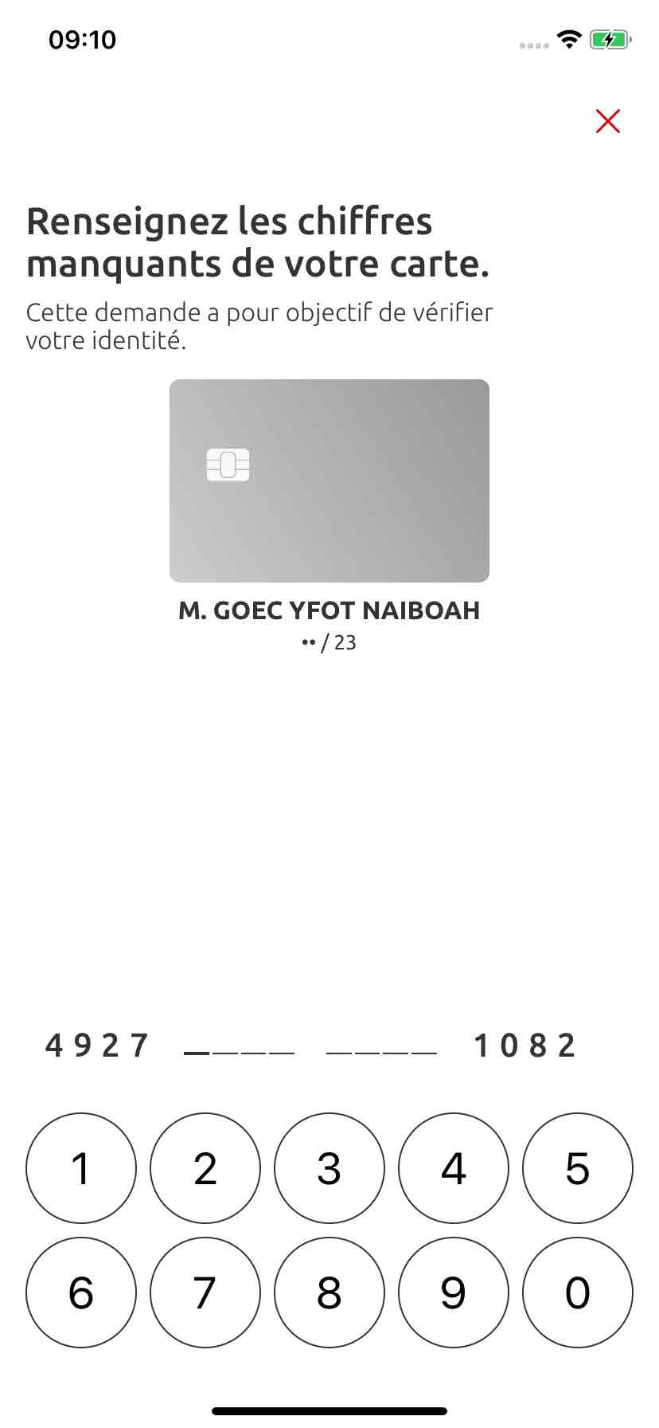
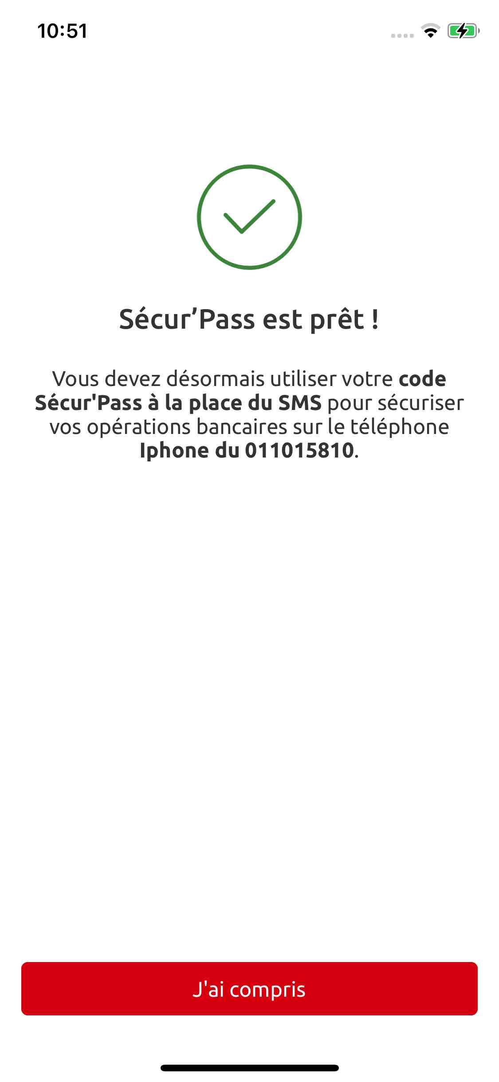
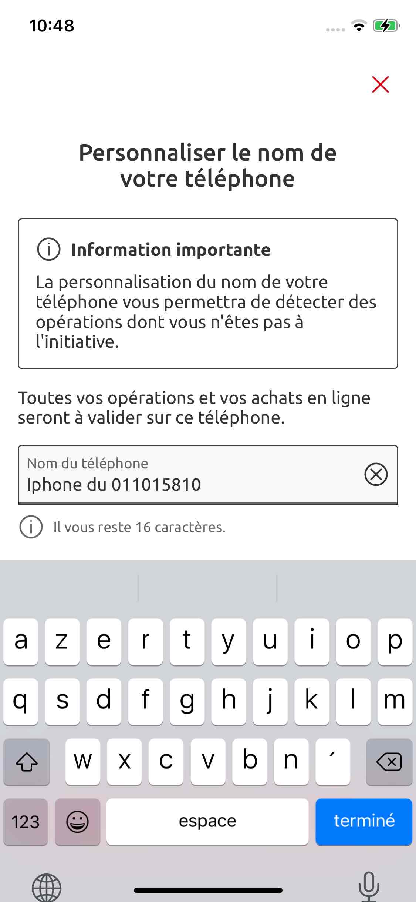
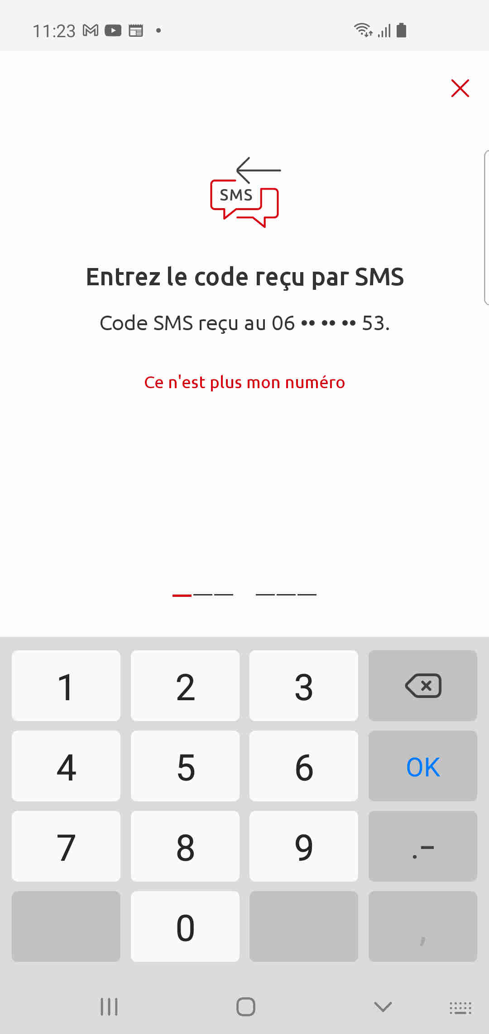
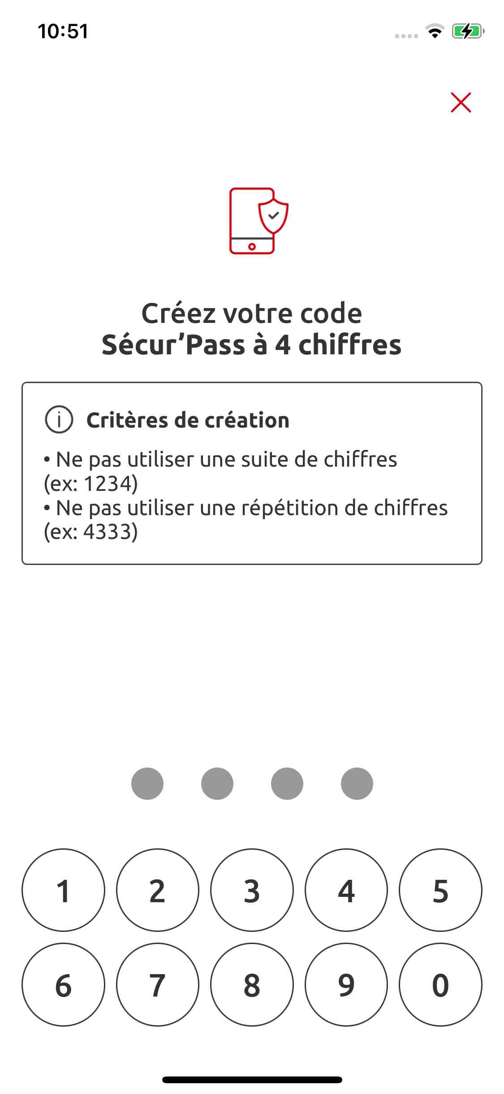
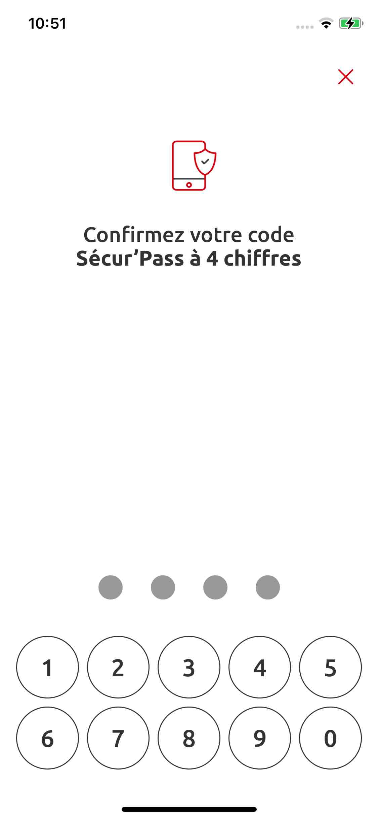
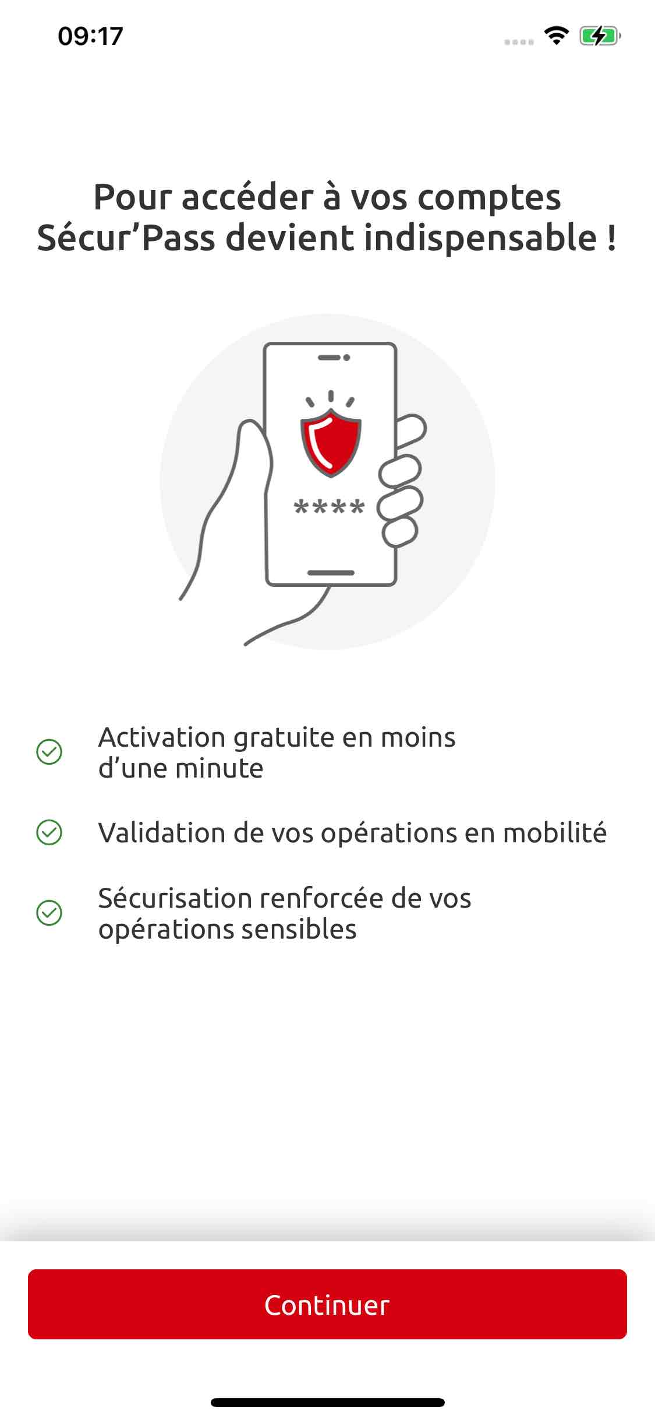
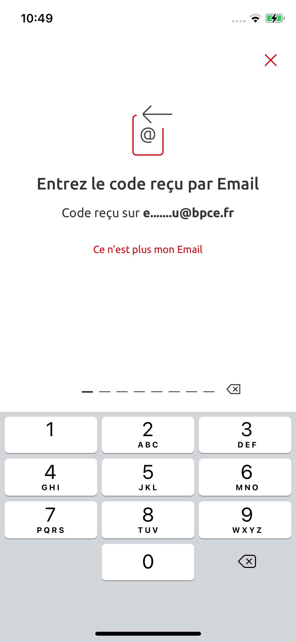
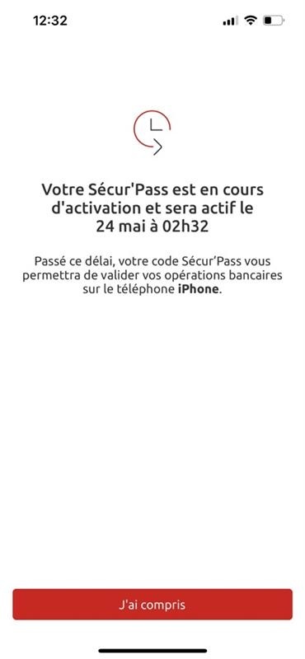
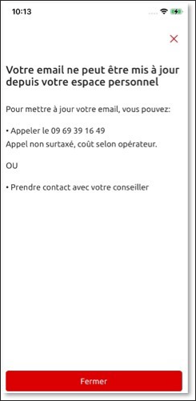
Parcours d’enrôlement à Secur Pass via OTP Mail
2
oui
oui
Avec Carte ?
Confiance
?
non
non
Règles de gestion:
  Règle 1 : le parcours avec l’OTP Mail sera présenté uniquement pour les clients ne possédant pas de carte éligible.
  Règle 2 : seuls les clients avec un mail renseigné depuis plus de 72h pourront entrer dans le parcours.
  Règle 3 : pas de changement sur la gestion de la biométrie.

Slide 6
Contexte
Présentation parcours
Ecran d’inéligibilité
Modèle Mail
Mails utilisés
FAQ

Slide 7
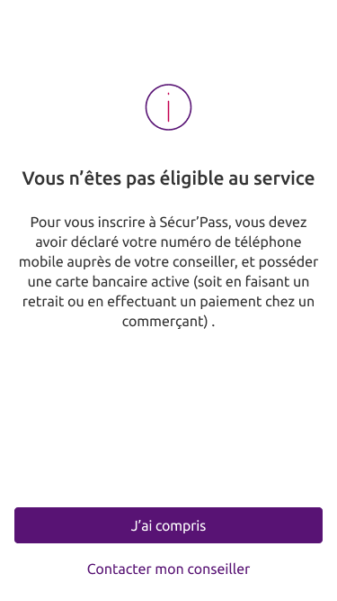
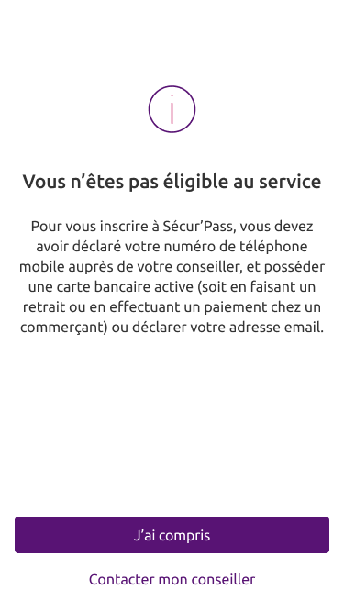
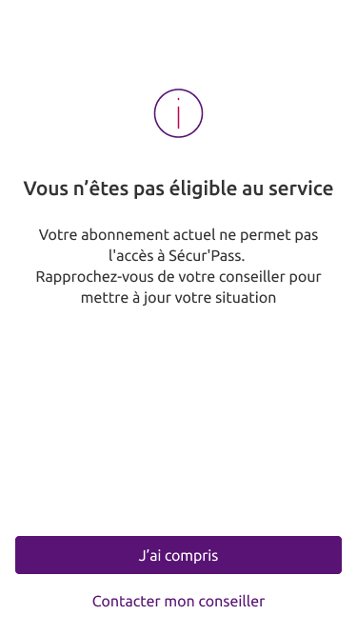
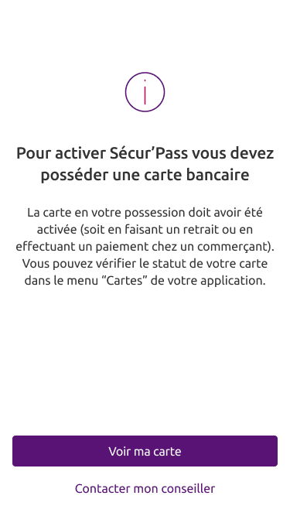
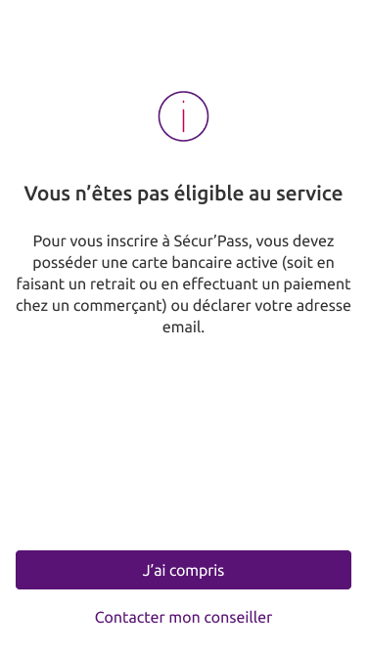
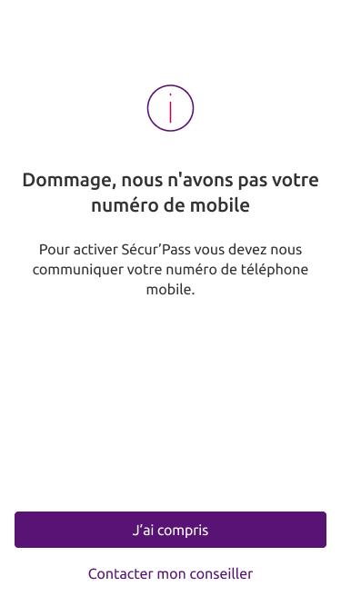
Parcours d’inéligibilité
3
Sans changement
NEW
Sans tel,
ni carte
Sans tel,
ni carte, ni mail MAJ depuis moins de 72H
Blocage Agence
NEW
Sans carte,
ni mail MAJ depuis moins de 72H
Sans tel
Sans carte

Slide 8
Contexte
Présentation parcours
Ecran d’inéligibilité
Modèle Mail
Mails utilisés
FAQ

Slide 9
Modèle d’E-mail
4
Objet
Saisissez 25625385 pour réaliser votre opération sensible
Corps du mail
Bonjour M Benjamin Vuillemenot,
Suite à votre demande pour l'opération sensible : Enrôlement Secur'Pass, saisissez le code suivant sur votre application mobile :
25625385
Si vous n'êtes pas à l'origine de cette demande, nous vous invitons à contacter immédiatement votre agence.
Veuillez ne pas répondre à cet email envoyé par un automate.
Cordialement,
Votre Caisse d’Epargne Grand Est Europe
Nous vous invitons à rester vigilant : n'ouvrez pas d'e-mails dont la provenance vous paraît suspecte. Si vous êtes destinataire d'un e-mail douteux, nous vous recommandons de ne cliquer sur aucun lien. Sachez qu'aucun e-mail émanant de votre banque ne vous demande de renseigner votre identifiant et/ou votre mot de passe. Toutefois, si vous avez communiqué votre identifiant et/ou votre mot de passe, si vous pensez avoir cliqué sur un lien ou tout simplement, si vous avez le moindre doute sur le contenu d'un e-mail, nous vous conseillons de contacter notre Service Clients sur https://www.caisse-epargne.fr/grand-est-europe/
Mentions légales : https://www.caisse-epargne.fr/grand-est-europe/votre-banque/reglementation/mentions-legales/

Slide 10
Contexte
Présentation parcours
Ecran d’inéligibilité
Modèle Mail
Mails utilisés
FAQ

Slide 11
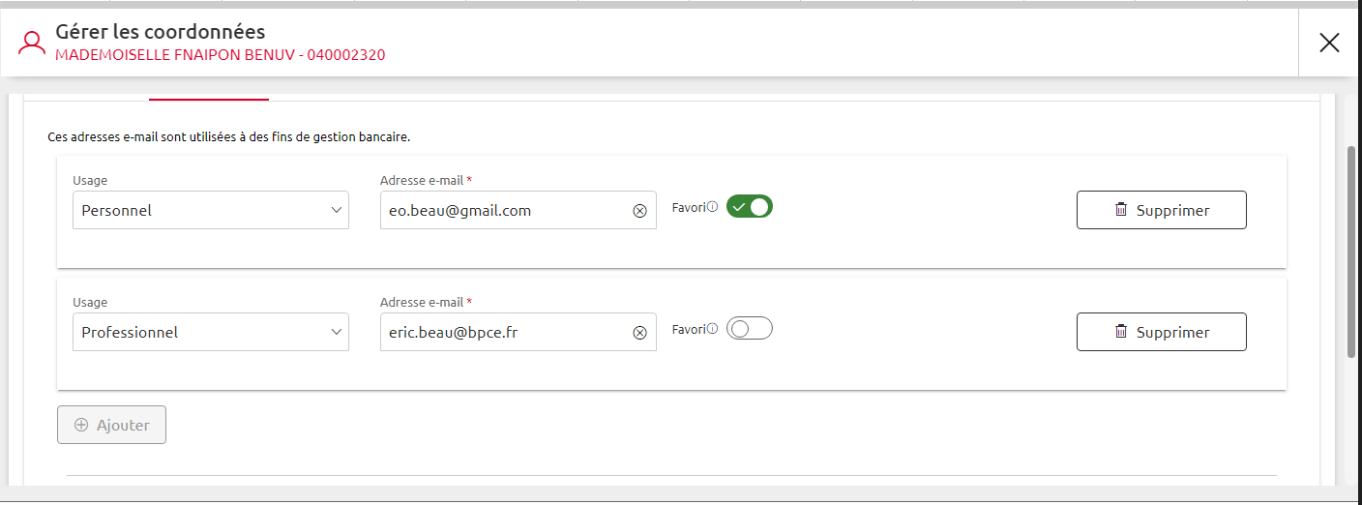
E-mail utilisé
5
L’email pour l'utilisateur concerné sera l’email pro et si absence de mail PRO, email personnel présent dans la Connaissance client de la personne physique
Pas de prise en compte des adresses mail saisies dans les liens PM dans MYSYS ni la notion de favori.
Procédure de contre appel pour la mise à jour de l’adresse mail si à distance

Slide 12
Contexte
Présentation parcours
Ecran d’inéligibilité
Modèle Mail
Mails utilisés
FAQ

Slide 13
FAQ
6
Le client est enrôlé dans un parcours d’authentification forte par Secur Pass. Peut-il en sortir ?
Que faire si le client n’a pas reçu son mail alors qu’il lui semble conforme ?
Il faut l’inciter à vérifier ses indésirables et s’il n’y trouve rien son conseiller vérifiera son adresse mail au poste de travail. Si elle est modifiée le parcours d’enrôlement se représentera après 72 h. Voir ci-dessus.
Non, sauf s’il constate que le mail indiqué n’est pas le bon ou s’il ne reçoit pas le mail. Il peut alors cliquer sur la croix et sortir du parcours. Il lui faudra alors appeler son conseiller qui vérifiera son adresse mail et la modifiera si besoin. Si elle est modifiée au poste de travail il aura alors un délai de 72h avant que le parcours obligatoire Secur Pass ne se présente à nouveau. En attendant c’est son ancien moyen d’authentification forte qui est sollicité.

Slide 14
FAQ
6
Un client EI abonné Ce Net est-il concerné ?
Oui et non. En fait Secur Pass Pro n’existant pas pour une EI, c’est le Secur Pass part qui peut être sollicité mais dans ce cas c’est bien coté Part que ça va se passer sachant que le parcours est également ouvert aux clients particuliers.

